Slide 1

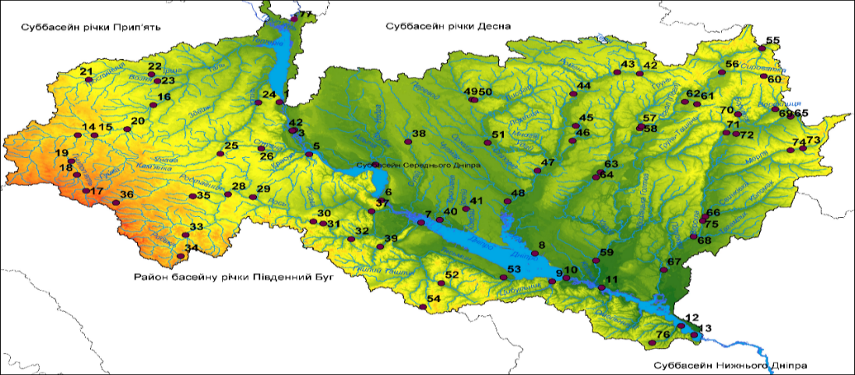
Додаток
ВІДІБРАНО У ЖОВТНІ МІСЯЦІ
СУББАСЕЙН СЕРЕДНЬОГО ДНІПРА
ЯКІСТЬ ВОДИ У МІСЦЯХ ПИТНИХ ВОДОЗАБОРІВ
Органічні показники
БСК (норма – 3 мгО₂/дм³):
мінімальне значення – 0,85 мгО₂/дм³
максимальне значення - зафіксовано перевищення:
- 4,6 мгО₂/дм³ р. Дніпро, 594 км, с. Пронозівка, н/с Градизької з/с;
- 3,35 мгО₂/дм³ р. Дніпро, 580 км, правий берег, питний в/з м.Світловодськ
- 3,32 мгО₂/дм³ р. Дніпро, 550 км, м. Горішні Плавні, водозабір;
-3,36 мгО2/дм3 р. Дніпро, 462 км, смт Аули, питний в/з м. Дніпро та Кам'янське;
- 3,20мгО₂/дм³ р. Тетерів, 259 км, питний в/з м.Житомир
- 3,68 мгО2/дм3 р.Гнилоп’ять, Бердичівське вдсх., 59 км, питний в/з м.Бердичів
- 3,20 мгО2/дм3 р. Ірша, 93 км, Іршанське вдсх, в/б'єф питний в/з смт.Нова Борова;
- 3,28 мгО₂/дм³ р. Ірша, 31км, питний в/з м.Малин
- 3,36 мгО₂/дм³ р. Возня, 8км, с.Рудня Городищенська, питний в/з м.Малин
- 3,20 мгО₂/дм³р. Рось, 218 км, с.Глибочка, питний в/з м.Біла Церква
-3,30мгО₂/ дм³ р. Рось, 118 км, питний в/з м.Богуслав
-3,90 мгО₂/дм³ р. Рось, 64 км, м. Корсунь-Шевченківський, питний водозабір
ХСК (норма – 50 мгО₂/дм³):
мінімальне значення – 20,14 мгО₂/дм³
максимальне значення- зафіксовано перевищення:
-77,02 мгО₂/дм³ р. Рось, 218 км, с.Глибочка, питний в/з м.Біла Церква
КАРТА БАСЕЙНУ/СУББАСЕЙНУ
Небезпечні речовини
ЗАФІКСОВАНО перевищення вмісту показників:
Заліза загального (норма – 0,3 мг/дм³):
- 0,432 мг/дм³ р. Тетерів, 259 км, питний в/з м.Житомир;
- 0,336 мг/дм³ р.Гнилоп’ять, Бердичівське вдсх., 59 км, питний в/з м.Бердичів
- 0,840 мг/дм³ р. Ірша, 93 км, Іршанське вдсх, в/б'єф питний в/з смт.Нова Борова
- 0,480 мг/дм³ р. Ірша, 31 км, Малинське вдсх., питний в/з м.Малин
- 0,912 мг/дм³ р. Возня, 8км, с.Рудня Городищенська, питний в/з м.Малин
Марганцю (норма – 0,01 мг/дм³):
- 0,11 мг/дм³ р. Дніпро, 897 км, м.Вишгород, питний водозабір м.Київ;
- 0,093 мг/дм³ р. Дніпро, 594 км, с. Пронозівка, н/с Градизької з/с;
- 0,076 мг/дм³ р. Дніпро, 580 км, Власівський водозабір КП " Кременчукводоканал
- 0,058 мг/дм³ р. Дніпро, 550 км, м. Горішні Плавні, водозабір;
- 0,04 мг/дм³ р. Дніпро, 476 км, м. Верхньодніпровськ, питний в/з
- 0,07 мг/дм³ р. Дніпро, 462 км, смт Аули, питний в/з м. Дніпро та Кам'янське;
- 0,072 мг/дм³ р. Тетерів, 259 км, питний в/з м.Житомир;
- 0,072 мг/дм³ р.Гнилоп’ять, Бердичівське вдсх., 59 км, питний в/з м.Бердичів;
- 0,084мг/дм³ р. Ірша, 93 км, Іршанське вдсх, в/б'єф питний в/з смт.Нова Борова;
- 0,168 мг/дм³ р. Ірша, 31 км, Малинське вдсх., питний в/з м.Малин;
- 0,156 мг/ дм³ р. Возня, 8км, с.Рудня Городищенська, питний в/з м.Малин
- 0,13 мг/дм³ р. Рось, 218 км, с.Глибочка, питний в/з м.Біла Церква
- 0,087мг/ дм³ р. Рось, 118 км, питний в/з м.Богуслав
- 0,0,099 мг/ дм³ р. Рось, с.Тетіївка, питний в/з м.Миронівка
-
Біогенні показники
Амоній іони (норма – 1,28 мг/дм³) - в межах від 0,10 мг/дм3 до 0,61 мг/дм3
Фосфат-іони (норма – 3,5 мг/дм³) – в межах від 0,03 мг/дм³ до 3,41 мг/дм³
Нітрат-іони (норма – 45 мг/дм³) – в межах від 0,49 мг/дм³ до 70,68 мг/дм³
Нітрит-іони (норма – 3,3 мг/дм³) – в межах від 0,01 мг/дм³ до 0,35мг/дм³
Сухий залишок (норма – 1000 мг/дм³) - в межах від 241,0 мг/дм³ до 853,0 мг/дм³

Slide 2
Додаток
АНАЛІЗ СТАНУ МАСИВІВ ПОВЕРХНЕВИХ ВОД ЗА ХІМІЧНИМИ ПОКАЗНИКАМИ У ЖОВТНІ МІСЯЦІ
Зафіксовано перевищення вмісту: нікель і його сполуки (норма-34,0 мкг/дм³)
-39,5 мкг/дм³, р. Дніпро (Канівське водосховище),897 км, н/б Київської ГЕС, м.Вишгород, питний водозабір м.Київ
-48,8 мкг/дм³ р. Дніпро, 594 км, с. Пронозівка, н/с Градизької з/с;
- 47,8 мкг/дм³, р. Дніпро (Кременчуцьке водосховище), 580 км , м. Кременчук, Власівський водозабір КП " Кременчукводоканал" Кременчуцької міської
-39,8 мкг/дм³, р. Дніпро, 550 км, м. Горішні Плавні, водозабір;
-63,6 мкг/дм³ - р. Дніпро (Кам'янське водосховище), 476 км, м. Верхньодніпровськ, питний в/з-58,9 мкг/дм³, р. Дніпро,
-145,3 мкг/дм³,р. Дніпро (Кам'янське водосховище), 462 км, смт Аули, питний в/з м. Дніпро та Кам'янське
-50,5 мкг/дм³, р. Тетерів, 259 км, питний в/з м.Житомир
-141,5 мкг/дм³ р. Ірша (Іршанське водосховище),93 км від гирла р.Ірша, Іршанське вдсх., в/б'єф питний в/з смт.Нова Борова
Зафіксовано перевищення вмісту: миш’як (норма-4,3 мкг/дм³ )
-11,1 - мкг/дм³, р. Дніпро (Кременчуцьке водосховище), 594 км , с. Пронозівка обинського району, насосна станція Градизької зрошувальної системи
Виявлено вміст показників в межах екологічних нормативів якості:
Пестициди-Хлорфенвінфос (суміш цис-, транс-ізомерів), тербутрин.
Проліароматичні вуглеводні- антрацен, флуорантен, бензо(а)пірен, бензо(b) флуорантен, бензо(k)флуорантен
Леткі органічні сполуки – Тетрахлорметан (чотирихлористий вуглець),Трихлорметан (хлороформ)
Важкі метали – кадмій, нікель та хром
Нафтопродукти (норма – 0,05 мг/дм³):
- 0,062 мг/дм³ р.Дніпро, Кам’янське вдсх, 476 км, м. Верхньодніпровськ, питний в/з
- 0,072 мг/дм³ р.Дніпро, Кам’янське вдсх, 462 км, смт Аули, питний в/з м. Дніпро та Кам’янське

